Slide 1
農業の｢土」を考える。
201210676 清水司

Slide 2
Introduction
生物資源のみなさんは何かしら農業に関わる分野に興味がある人が多いと思います。
そこで、農業の基本となる土壌の基礎知識と土づくりについて発表します。

Slide 3
さっそくですが・・・
みなさんは土づくりで大切な
「土壌の３つの性質」を知っていますか？

Slide 4
土壌の性質
化学性
生物性
物理性

Slide 5
化学性とは・・・
土壌の栄養状態のこと。土壌分析で測れる。
酸度（ｐＨ）や必須元素などの要素がある。
酸度…植物によって適した酸度が異なる。弱酸性を好む場合が多い。
必須元素…17種類の元素がある。それぞれ独自の役割があり、他の元素で代用できない。

Slide 6
必須元素でもっとも重要だとされる
「肥料の３要素」
とはなんでしょう？

Slide 7
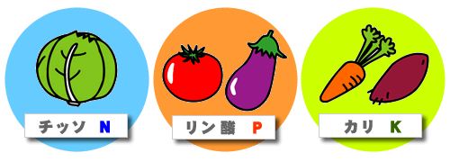
Ｎ・Ｐ・Ｋ
Ｎ・・・葉肥 葉や茎を大きく育てる。
Ｐ・・・実肥 果実や種子の形成に重要。
Ｋ・・・根肥 根の生長に不可欠、抵抗力を高める。
これらの他に、Ｃ、Ｏ、Ｈ、Ｃａ、Ｍｇ、Ｓを加えた９元素を「多量要素」と言う。残りの８元素を微量要素と言い、植物体の0.01％しか含まれない。

Slide 8
物理性とは・・・
土の硬さ、保水性、通気性、保肥性のこと。
団粒構造が形成されることが重要。
団粒の隙間で空気が通りやすく、水分や肥料を保持できる。植物が根を張りやすくなる。
分解された有機物により単粒がまとまり、団粒をつくる。

Slide 9
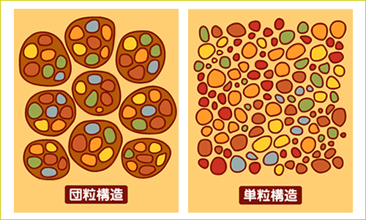
団粒構造と単粒構造

Slide 10
生物性とは・・・
ミミズなどの小動物や多種多様な土壌微生物のこと。バランスよく共生していることが理想。
有機物を分解し、根が吸収しやすい成分に変えたり、腐食をつくりだして、団粒構造をつくることに貢献する。バランスが崩れると植物が病気になりやすい。
１ｇあたり１億個以上の微生物！

Slide 11
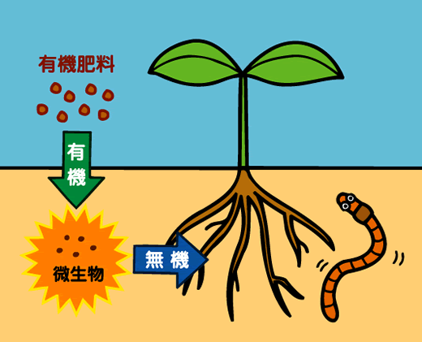
有機肥料で豊かな生物性

Slide 12
よい土にするために
化学肥料だけでも作物に必要な栄養は供給できる。しかし、物理性や生物性を考えると、堆肥などの有機物を利用した方がいいと感じた。
化学性、物理性、生物性はつながっていて、一つでも欠けていたらよい土にはできない。

Slide 13
所感
農業において非常に重要な土づくりの基礎を復習できて良かった。改めて３つの性質のつながりの大事さを感じられた。マニュアル通り漠然と化学肥料を与えるだけでは本当によい土にはならず、生物という目に見えない部分を考慮したり、バランスを考えなければならないことが、農業の難しさであり、面白さでもあると思った。これからも勉強を続けていきたい。

Slide 14
出典
土壌改善のポイント http://saibai.jp/kiso/tuti/70http:/
肥料のはなし http://www.h5.dion.ne.jp/~wkngdn/manure3.html
土の知識 有機野菜づくりhttp://growwell.jp/websaienschool/tuti/index.html
肥料の知識 有機野菜づくりhttp://growwell.jp/websaienschool/hiryo/index.html
土壌の科学 生源寺眞一
やさい畑 野菜づくり名人のとっておきのコツ
現代農業 2012 10

